Slide 1

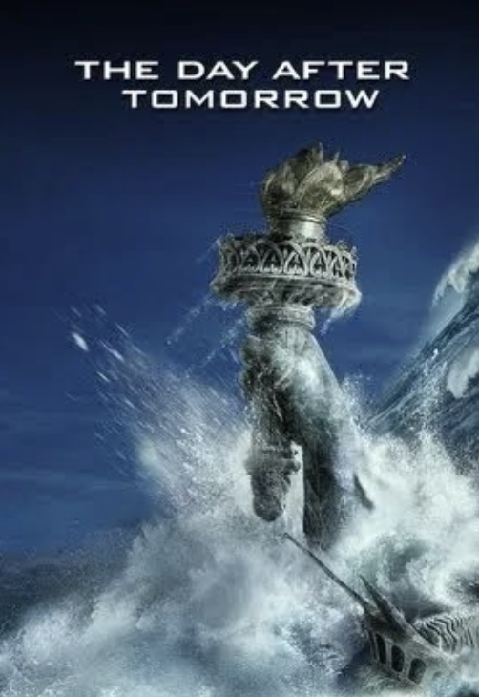
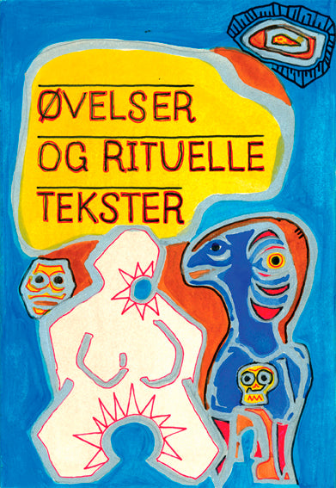
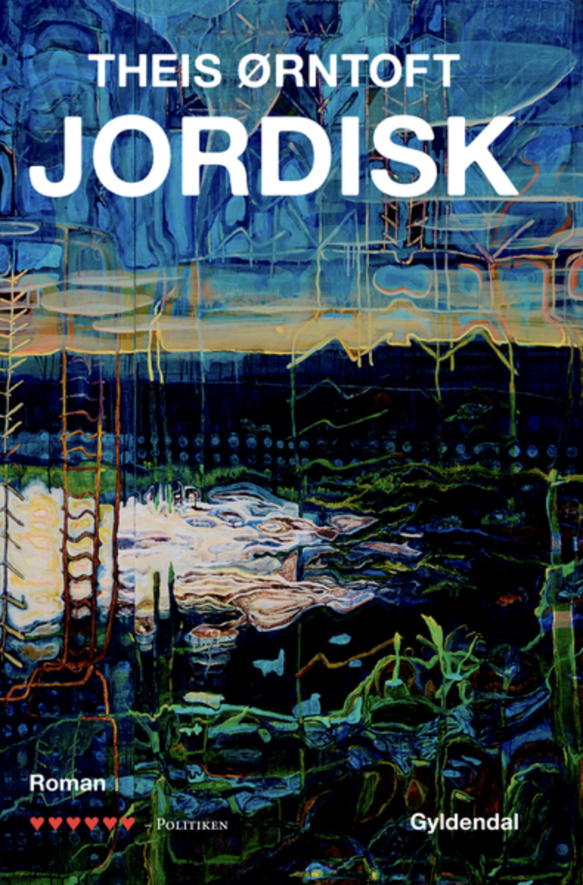
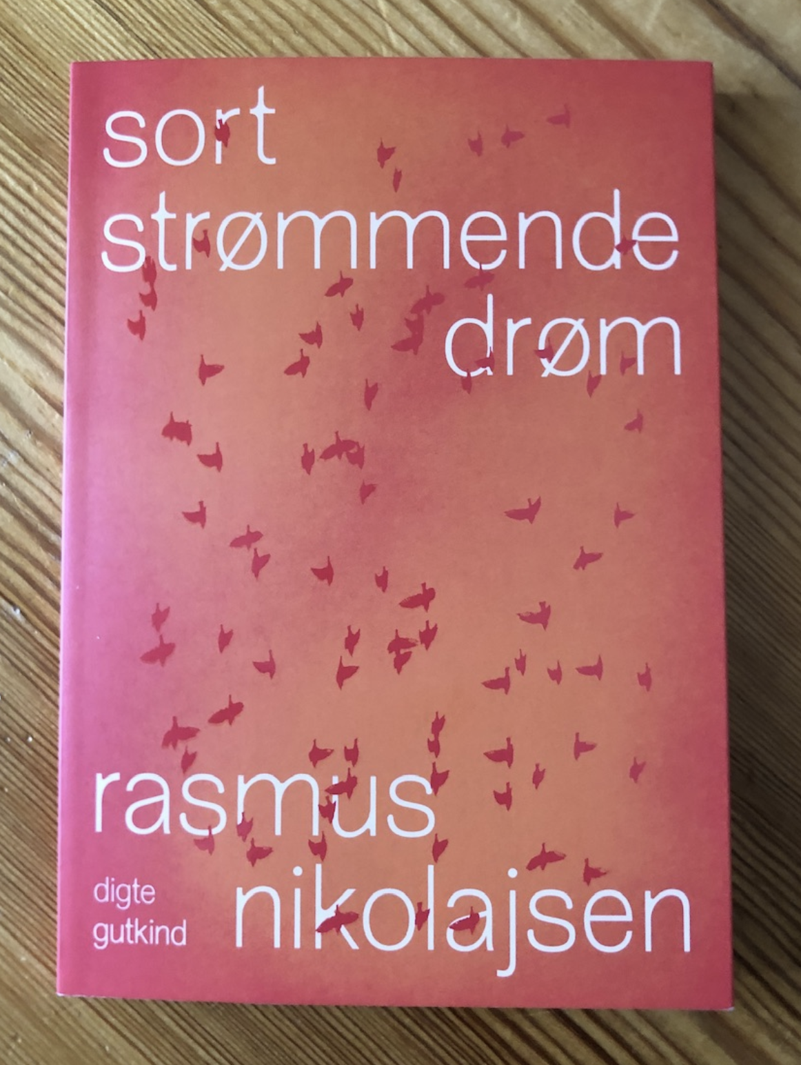
Det antropocæne og Posthumanistiske I litteraturen

Slide 2
Indkredsning af emnet
Alt er forbundet. Jorden under vores fødder, dyrelivet omkring os, ressourcerne og materialerne i vores byer – alt indgår i ét stort planetært kredsløb. Men både i sproget og videnskaberne har mennesket opdelt kloden i forskellige systemer og bestanddele, der skaber skel og kan give indtryk af, at mennesket er afsondret fra naturen.
Globalisering, industrialisering og en voksende verdensbefolkning har vist, at menneskelig aktivitet ikke eksisterer i et vakuum. Vi er trådt ind i en ny epoke, den antropocæne tidsalder, hvor det står klart, at mennesket udgør en geologisk kraft på linje med andre gennemgribende naturfænomener.
Menneskets skæbne er uløseligt forbundet med Jordens og viklet ind i alle dens processer – men har vi blik for, hvordan forskelligartede sfærer og fænomener griber ind i hinanden? Hvordan skal vi forstå altings forbundethed?
OPGAVE: Lyt til podcasten på dette link: https://www.bloom.ooo/explore/altings-forbundethed
I podcasten optræder geolog Minik Rosing, kulturgeograf Emmy Laura Perez Fjalland, antropolog Nils Ole Bubandt og forfatter Liv Sejrbo Lidegaard. Samtalen er modereret af kurator og redaktør Marianne Krogh og tager udgangspunkt i bogprojektet Connectedness – an Incomplete Encyclopedia of the Anthropocene lavet i anledning af Arkitekturbiennalen i Venedig i 2021.

Slide 3
Forholdet mellem menneske og natur
NU menneske og natur kan ikke længere adskilles. Der findes ikke længere en uberørt natur – menneskeskabte forandringer påvirker hele kloden, inkl. mennesket selv.
TIDLIGERE natur og menneske blev betragtet som hinandens modsætninger.
MENNESKE NATUR
det kultiverede >< det vilde
orden >< kaos
det tæmmede >< det farlige
aktiv >< passiv
Man kan ikke længere opstille dualistiske modsætninger.
Hvordan skal vi så forstå vores væren-i-verden?

Slide 4
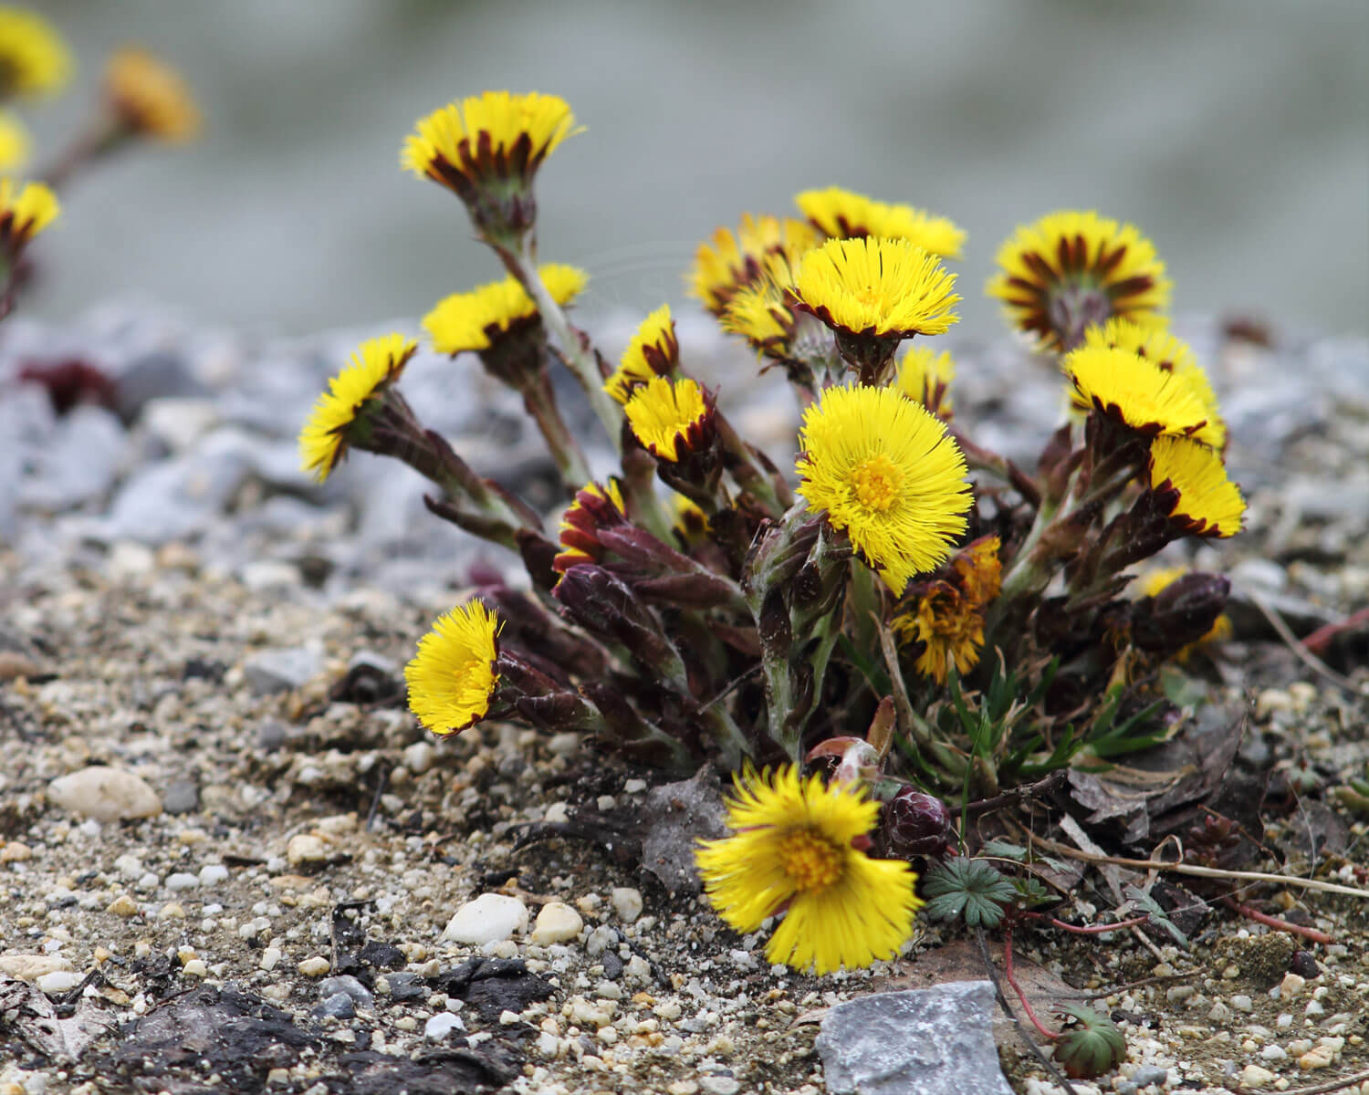
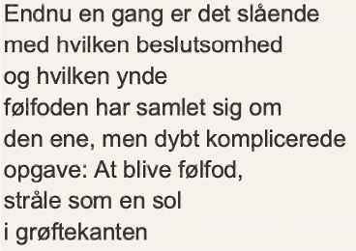
Nyt forhold mellem menneske og natur
Vi er vant til, at litteraturen har mennesket som hovedperson, og at litteraturen er en undersøgelse af menneskelige oplevelser, følelser og relationer, men det er ikke en selvfølge i den antropocæne litteratur. I den danske digter Eske K. Mathiesens digt ”Endnu engang er det slående” (2010) hedder det:

Slide 5
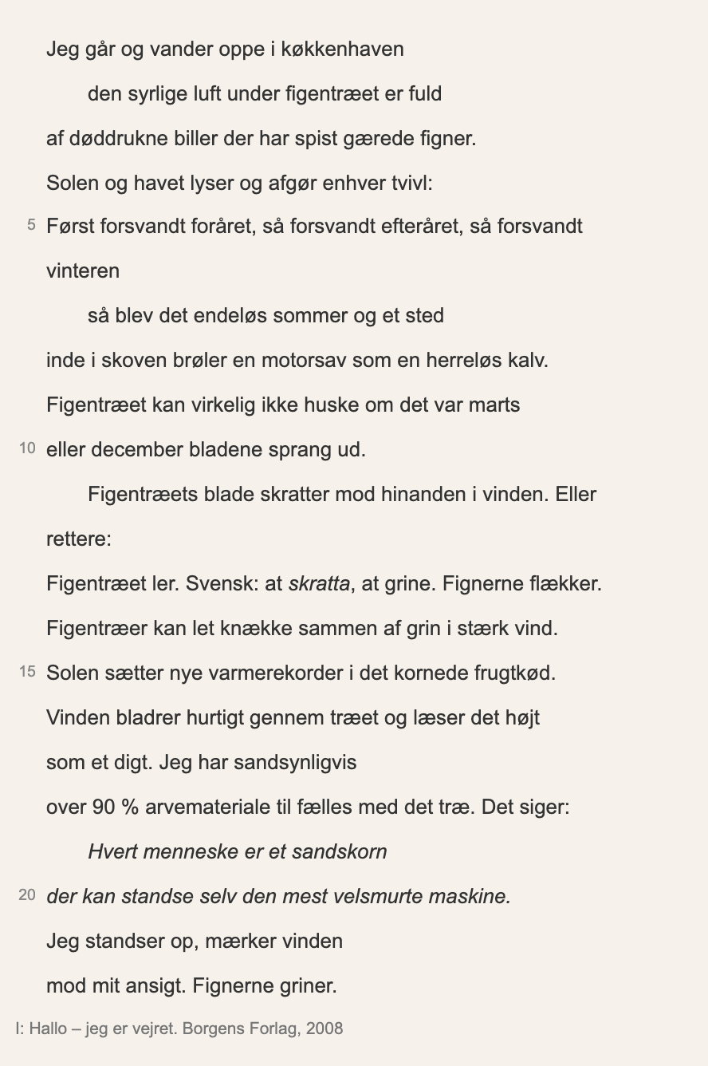
Hvad sker der med klimaet og naturen i linje 4 til 10?
Beskriv, hvordan jeget ændrer sig fra start til slut.
Hvilke sproglige virkemidler benytter digtet og med hvilken virkning?
Hvad sker der med forholdet mellem menneske og natur i løbet af digtet? Inddrag digtets sidste seks verselinjer, og diskuter, hvordan det klassiske subjekt-objekt-forhold (mellem aktivt menneske og passiv natur) ændres.
Hvordan er forholdet mellem natur og menneske i digtet?
Omskriv hele digtet, således at figentræet bliver lyrisk jeg:
Han går og vander oppe i køkkenhaven den syrlige luft under mig er fuld ...
Hvilken virkning har perspektivskiftet, og hvordan opleves forskellen mellem det originale digt og det nye?
Morten Søndergaard: Bourdieu i køkkenhaven (2008)

Slide 6
Teoritekst:
Det antropocæne og postmoderne i litteraturen
Vi ser nogle små supplerende film, hvor Martin Rohr Gregersen forklarer teorien.
OPGAVE
Skriv i et skema med tre kolonner stikord til:
  Øko-centrisk naturdigtning
  Miljø- og klimakriselitteratur
  Økologisk kropslitteratur.

Slide 7
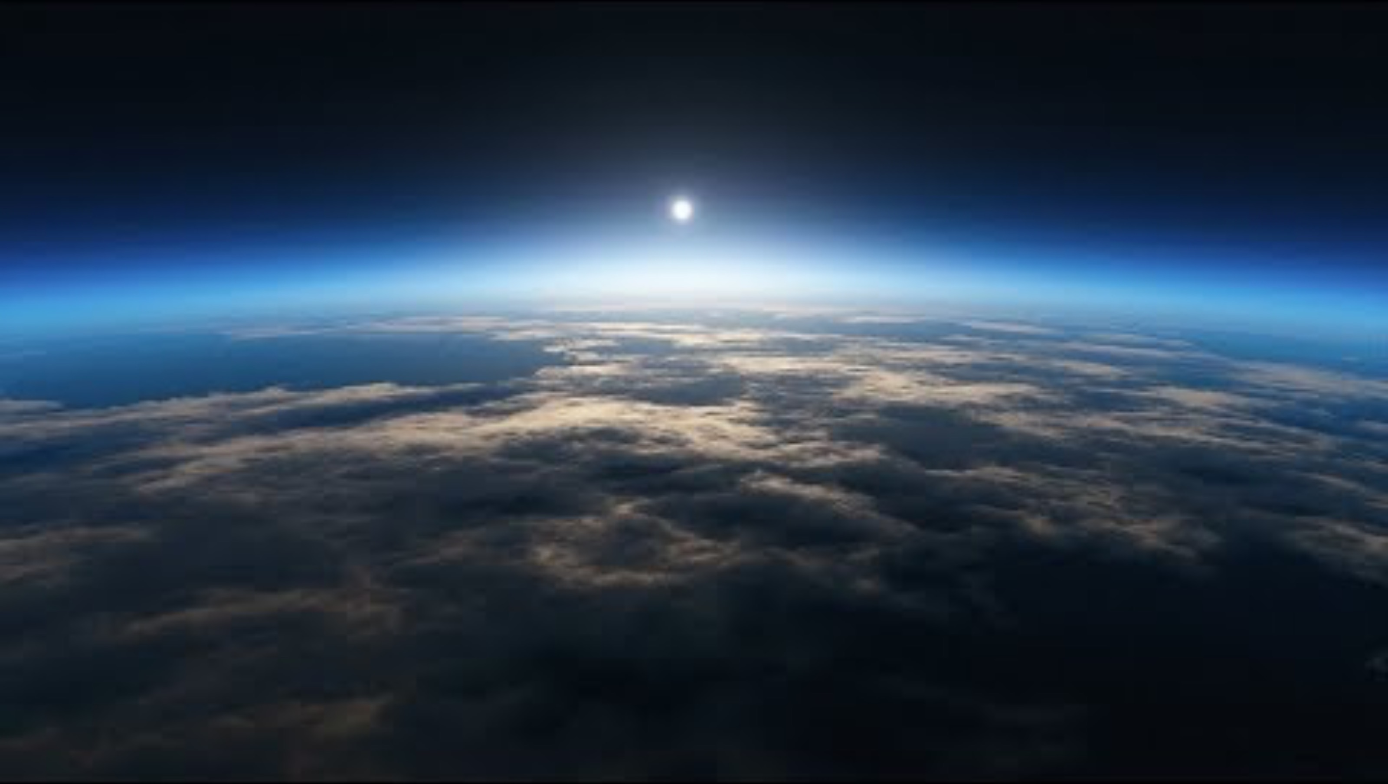
ØRSTED REKLAMEFILM
OPGAVE
Gå i grupper på 3 og undersøg filmens lydspor og filmiske virkemidler.
Bagefter skal I analysere filmens dramaturgi og lave en kompositionsmodel.
Til sidst skal I undersøge filmens afsender- og modtagerforhold samt vurdere afsenderens strategi for og effekt af reklamen.

Slide 8
Retorisk analyse
I skal i grupper på 3 undersøge Thunbergs argumenter og eksempler.
Dernæst skal I beskrive hendes retoriske måde at fremlægge sit budskab på, herunder kropssprog, stemmebrug og sproglige virkemidler.
Vurdér, om hun rammer sine tilhørere.

Slide 9
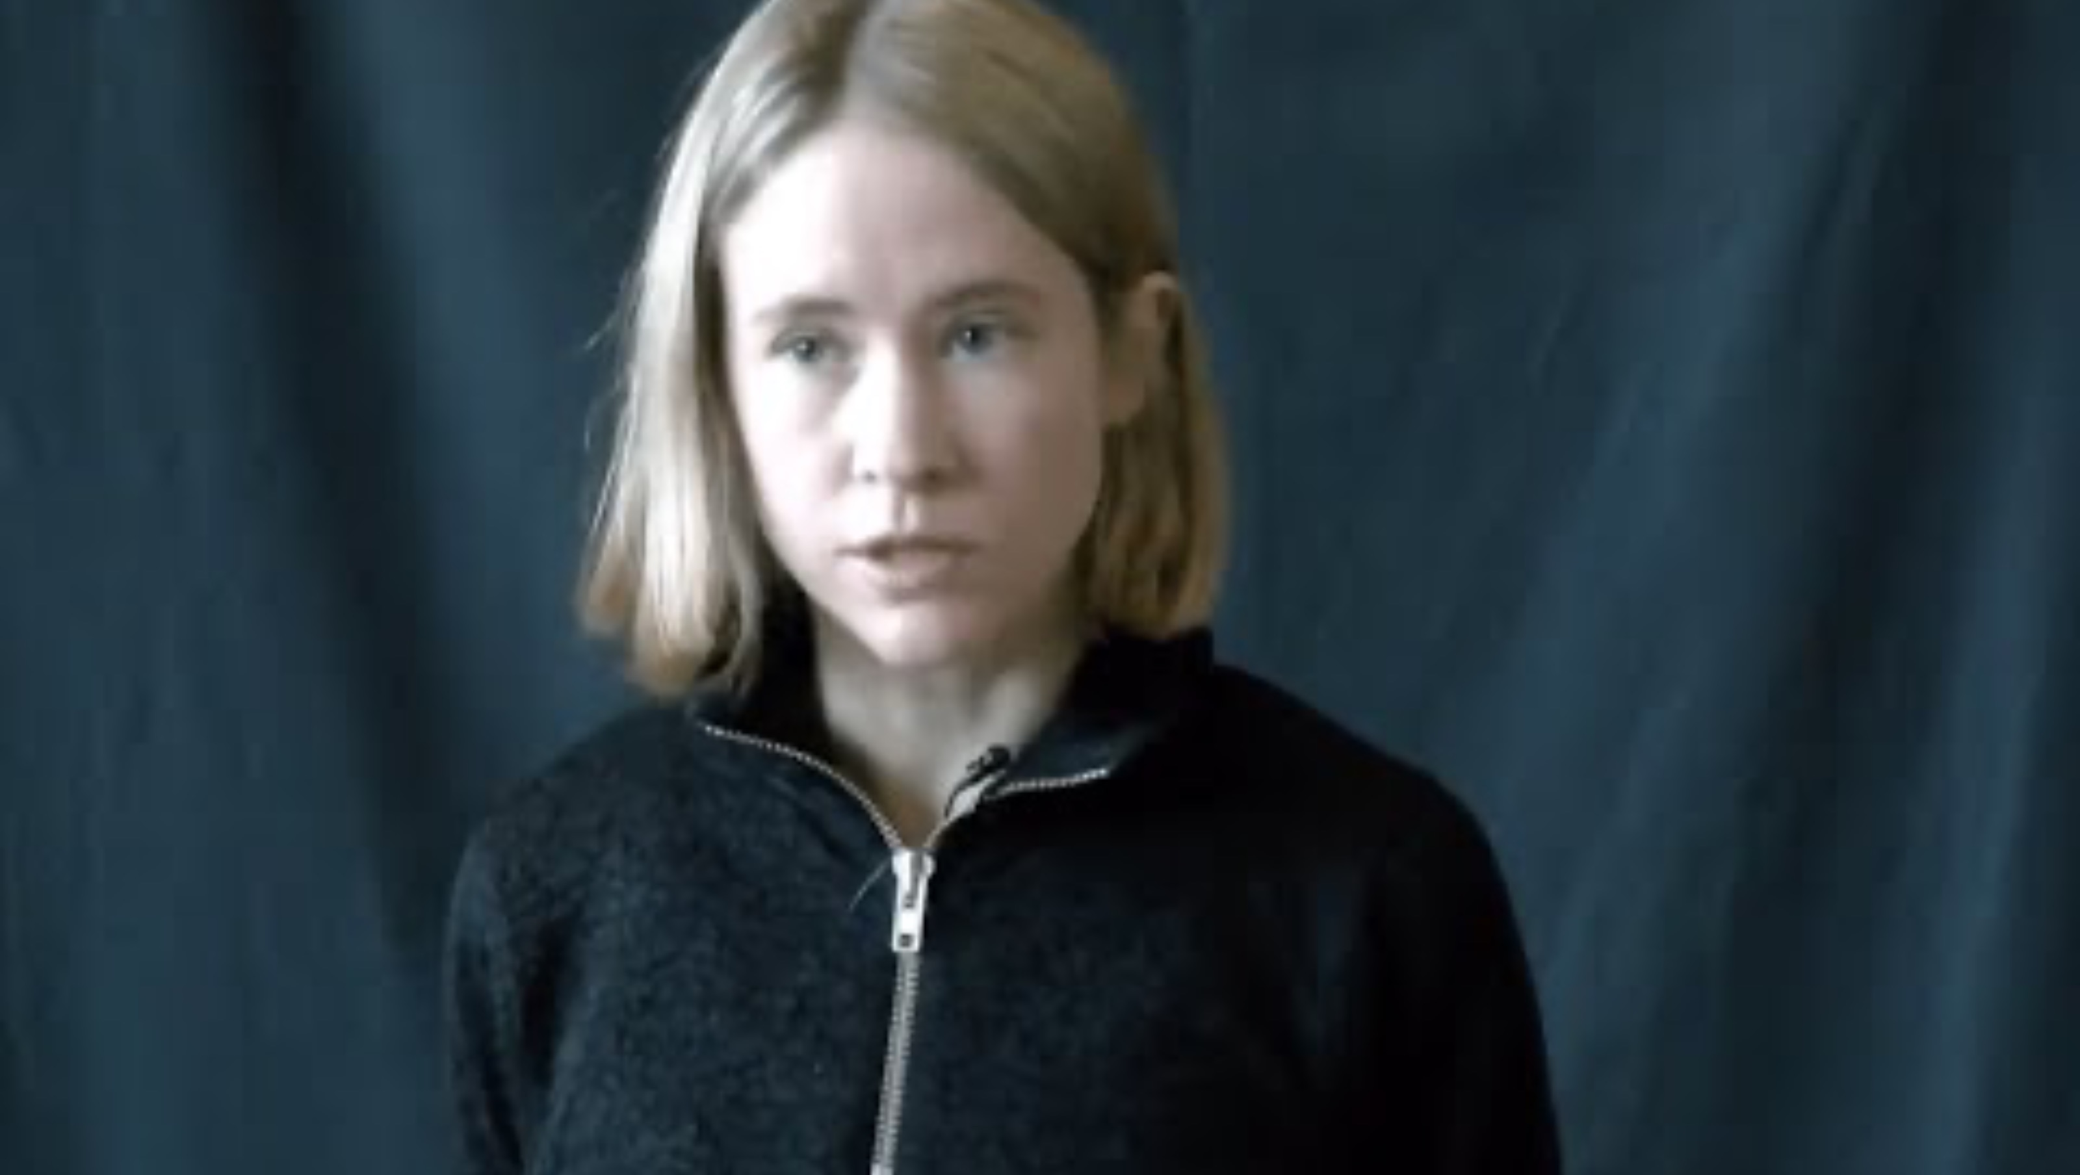
Amalie Smith: Et hjerte i alt

Slide 10
Analyseopgave
Se videoen med Amalie Smiths præsentation af sin bog Et hjerte i alt, på næste slide og læs teksten. Undersøg to og to, om I kan finde spor af de tre typer økolitteratur, Martin Rohr Gregersen taler om i videoerne. Inddrag andre eksempler på økolitteratur, I kender. Kig i skemaet med perioder og naturforhold herover.
Giv en sammenlignende analyse af Theis Ørntoft: Jeg drømte at vi ikke længere fastholdt hinanden og Amalie Smith: Naturkronik 2013: Jeg kan ikke få gåturen i Troldeslugten til at hænge sammen med fokus på en karakteristik af digtets lyriske jeg og naturkronikkens fortællerstemme og forholdet mellem menneske og natur. Se bl.a. på, hvordan det personlige pronomen 'jeg' bruges i teksterne. Hvilke typer økolitteratur finder I i teksterne?

